Slide 1
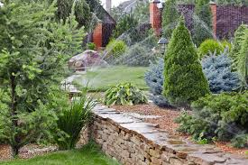
AutoWatBot
Проект выполнен студенткой
РГПУ им.А.И.Герцена, 4 курса,
Абрамкиной Кристиной Вадимовной
руководитель к.ф.м.н
Кузнецов А.Е.

Slide 2
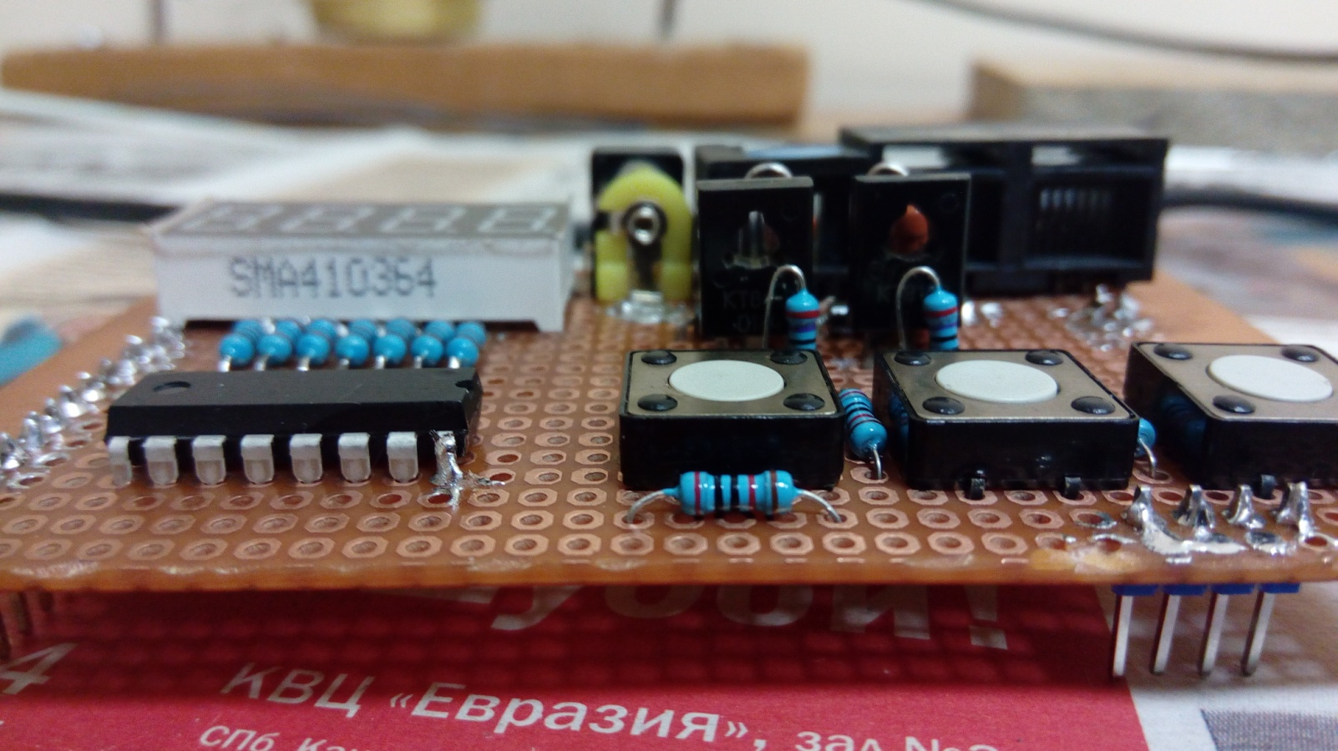

Slide 3
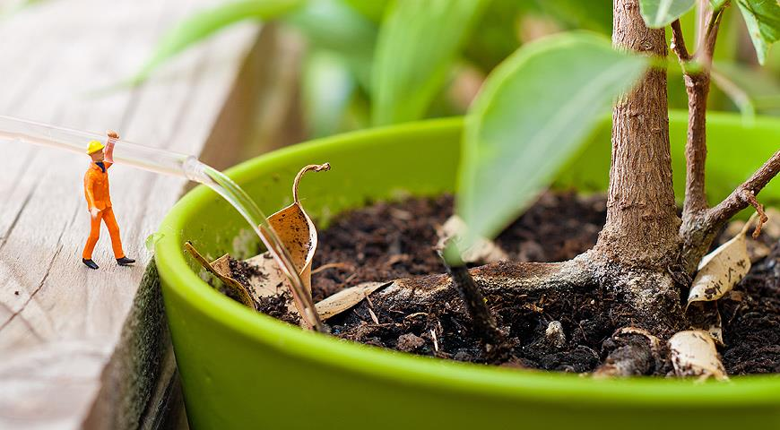
Комплектация
Arduino Mega 2560;
Плата для пайки (7*15см) с односторонней металлизацией;
Четырехразрядный семисегментный LED-индикатор;
Сдвиговый регистр 74HC595;
Электролитический конденсатор;
Керамические конденсаторы (2 шт.);
Насосы (2 шт.);
Трубки для подачи воды;
Источник питания;
Резисторы (19 шт.);
Несущее шасси

Slide 4
Название компонента | Обозначение | Номинал
Резистор | R1, R2 | 270 Ом
Резистор | R3, R4 | 2,7 Oм
Резистор | R5 - R11, R15 | 1 кОм
Резистор | R12, R13, R14 | 20 кОм
Резистор | R16 | 150 Ом
Резистор | R17 - R19 | 10 кОм
Транзистор | VT1, VT2 | KT814В
Конденсатор | С1, С2 | 100 пФ
Источник питания | И | 5В, 2А
Насос |  | 3…6В, пусковой ток=0,5А
Диод | VD1, VD2 | 1N4001
Сдвиговый регистр | DD1 | 74HCT
Зуммер | SP | 5В
Индикатор |  | SMA410364 (HX3641BH)

Slide 5
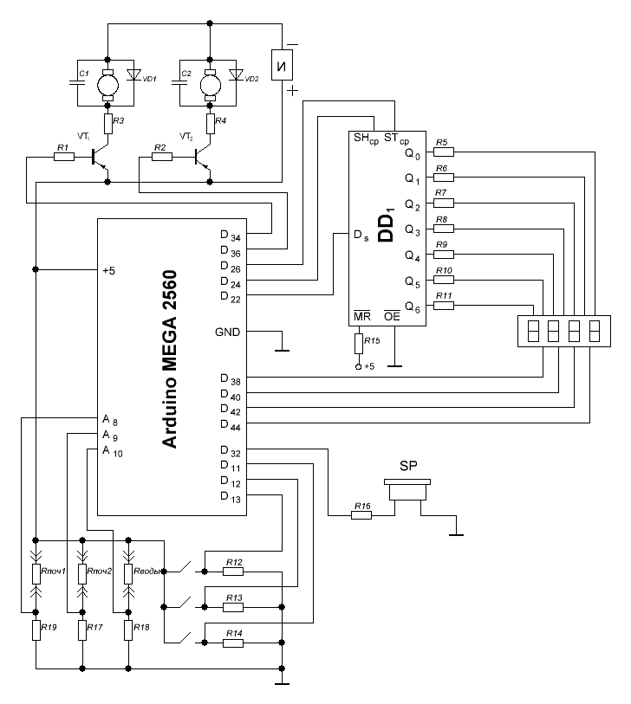
Схема

Slide 6
Принцип действия
Устройство измеряет влажность почвы для каждого из растений (2 шт.) и отображает ее на индикаторе (с помощью динамической индикации).
Если влажность почвы оказывается меньше порогового значения, заданного пользователем, автоматически включаются насосы для подачи воды к соответствующему растению.
Также при снижении уровня воды ниже критического робот с помощью мелодии будет сигнализировать об этом (пока резервуар снова не заполнится водой).
Проект реализован на базе платы для прототипирования Arduino Mega 2560.

Slide 7

Применение
Для автоматического полива комнатных и тепличных растений;
Изготовление данного устройства в качестве объекта труда на уроках технологии и в кружках по робототехнике

